Slide 1


UNIVERSITY OF SCIENCE · VNU-HCM
THE SELF-DRIVING CAR TESTING COMPETITION · ICST 2026
RoadFury → SE2RoadNet
Ưu tiên kiểm thử xe tự lái — bất biến SE(2) bằng kiến trúc
→
TÓM TẮT ĐỀ TÀI
NHÓM THỰC HIỆN
Xếp hạng kịch bản kiểm thử SDC để lộ lỗi sớm ; mô hình bất biến phép xoay / lấy mẫu bằng ràng buộc kiến trúc, không bằng augmentation.
Trần Chí Nguyên · 23102244
Huỳnh Trung Kiệt · 23122039
Đào Sỹ Duy Minh · 23122041
Notes:
Gioi thieu de tai RoadFury den SE2RoadNet va nhom thuc hien.

Slide 2
MỤC LỤC
Nội dung chính
01
Bối cảnh, bài toán & công trình liên quan
02
RoadFury: phương pháp nền tảng của nhóm
03
SE2RoadNet: đề xuất của nhóm
04
Đánh giá thực nghiệm
05
Hạn chế & hướng phát triển
+ 5 slide Backup cho Q&A: APFD ví dụ tay · Multi-trial · AUC vs APFD · Resolution probe · Chi phí quy mô lớn
Notes:
Lo trinh 5 phan; SE2RoadNet la trong tam.

Slide 3
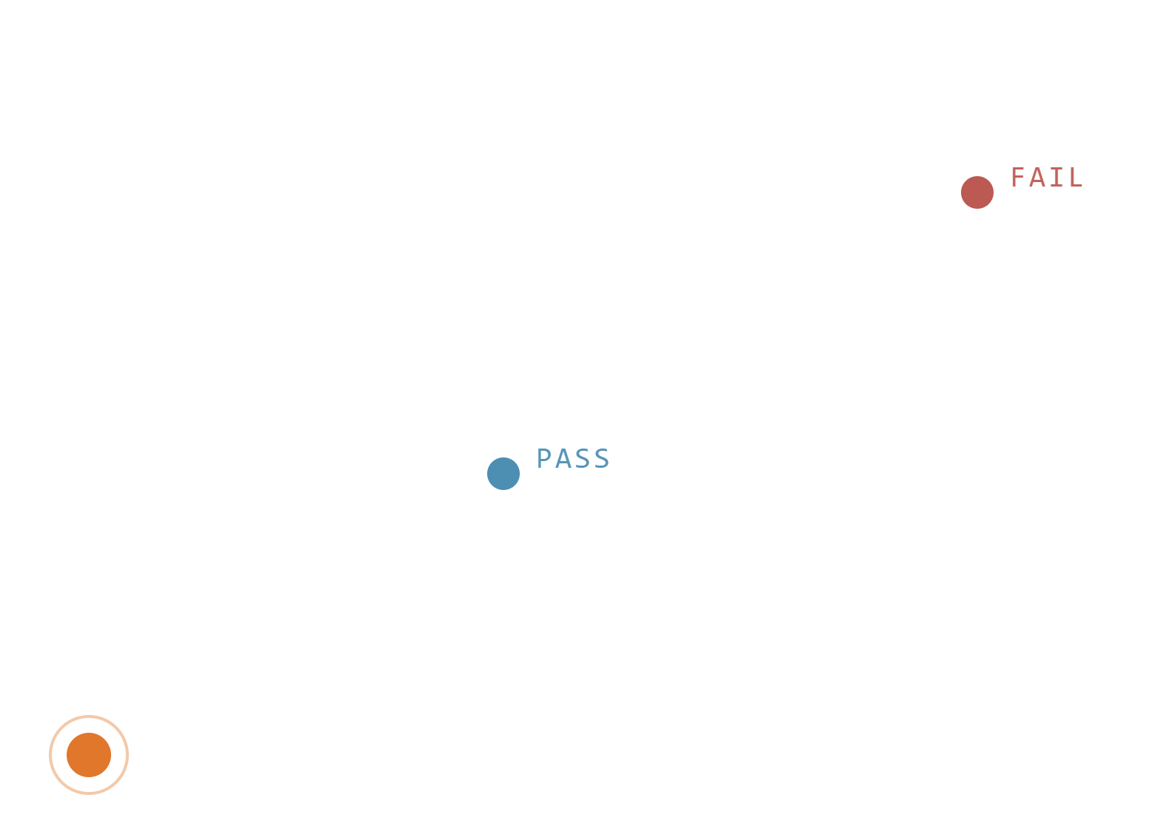
ROADFURY → SE2ROADNET
01 / 05
PHẦN 01
Bài toán
01
Bối cảnh · phát biểu · bộ dữ liệu · công trình liên quan
Notes:
Mo phan 1.

Slide 4

BÀI TOÁN · 01
Bối cảnh: Kiểm thử Self-Driving Car trong mô phỏng
→
→
Hàng ngàn kịch bản
Mô phỏng tốn kém
Phải ưu tiên
Sinh tự động các con đường (AmbieGen, Frenetic...) trên BeamNG.tech . Mỗi đường = một bài kiểm thử giữ làn.
Mỗi kịch bản chạy vật lý thời gian thực ⇒ nhiều giờ CPU cho toàn tập.
Xếp thứ tự để lỗi lộ sớm ⇒ chỉ cần chạy phần đầu hàng đợi đã lộ phần lớn lỗi, tiết kiệm chi phí mô phỏng.
Một con đường giữ làn: xe có thể đi đúng làn (PASS) hoặc lệch ra ngoài (FAIL)
Takeaway: Một thay đổi nhỏ có thể khiến xe lệch làn ở kịch bản hiếm ⇒ cần kiểm thử quy mô lớn, nhưng chạy hết thì quá đắt.
Notes:
Hang ngan kich ban SDC tren BeamNG; mo phong dat; phai uu tien.

Slide 5
BÀI TOÁN · 02
Phát biểu bài toán & Tiêu chí đánh giá
→
→
INPUT
SCORER
OUTPUT
Đường = chuỗi điểm 2D R = {p1,...,pN} ⊂ R²
fθ
Hoán vị π của n kịch bản
Sắp giảm dần theo điểm
N thay đổi: 64-197 điểm
R ↦ [0,1]
(xác suất FAIL)
Mục tiêu: π* = argmaxπ APFD(π)
Chỉ hình học, không có hành vi xe
Success Criterion: lỗi (FAIL) được xếp càng sớm càng tốt ⇒ APFD cao ⇒ tiết kiệm chi phí mô phỏng
Cho trước
Khó khăn
Metric
Nhãn train y ∈ {0,1} (PASS/FAIL)
Chỉ có hình học đường, không có phản ứng xe
APFD (primary)
Cùng ngân sách cho mọi tool
AUC (phụ), Rotation Δ
Tập thử out-of-distribution
Notes:
Input chuoi diem 2D; scorer ->[0,1]; output hoan vi toi da APFD.

Slide 6
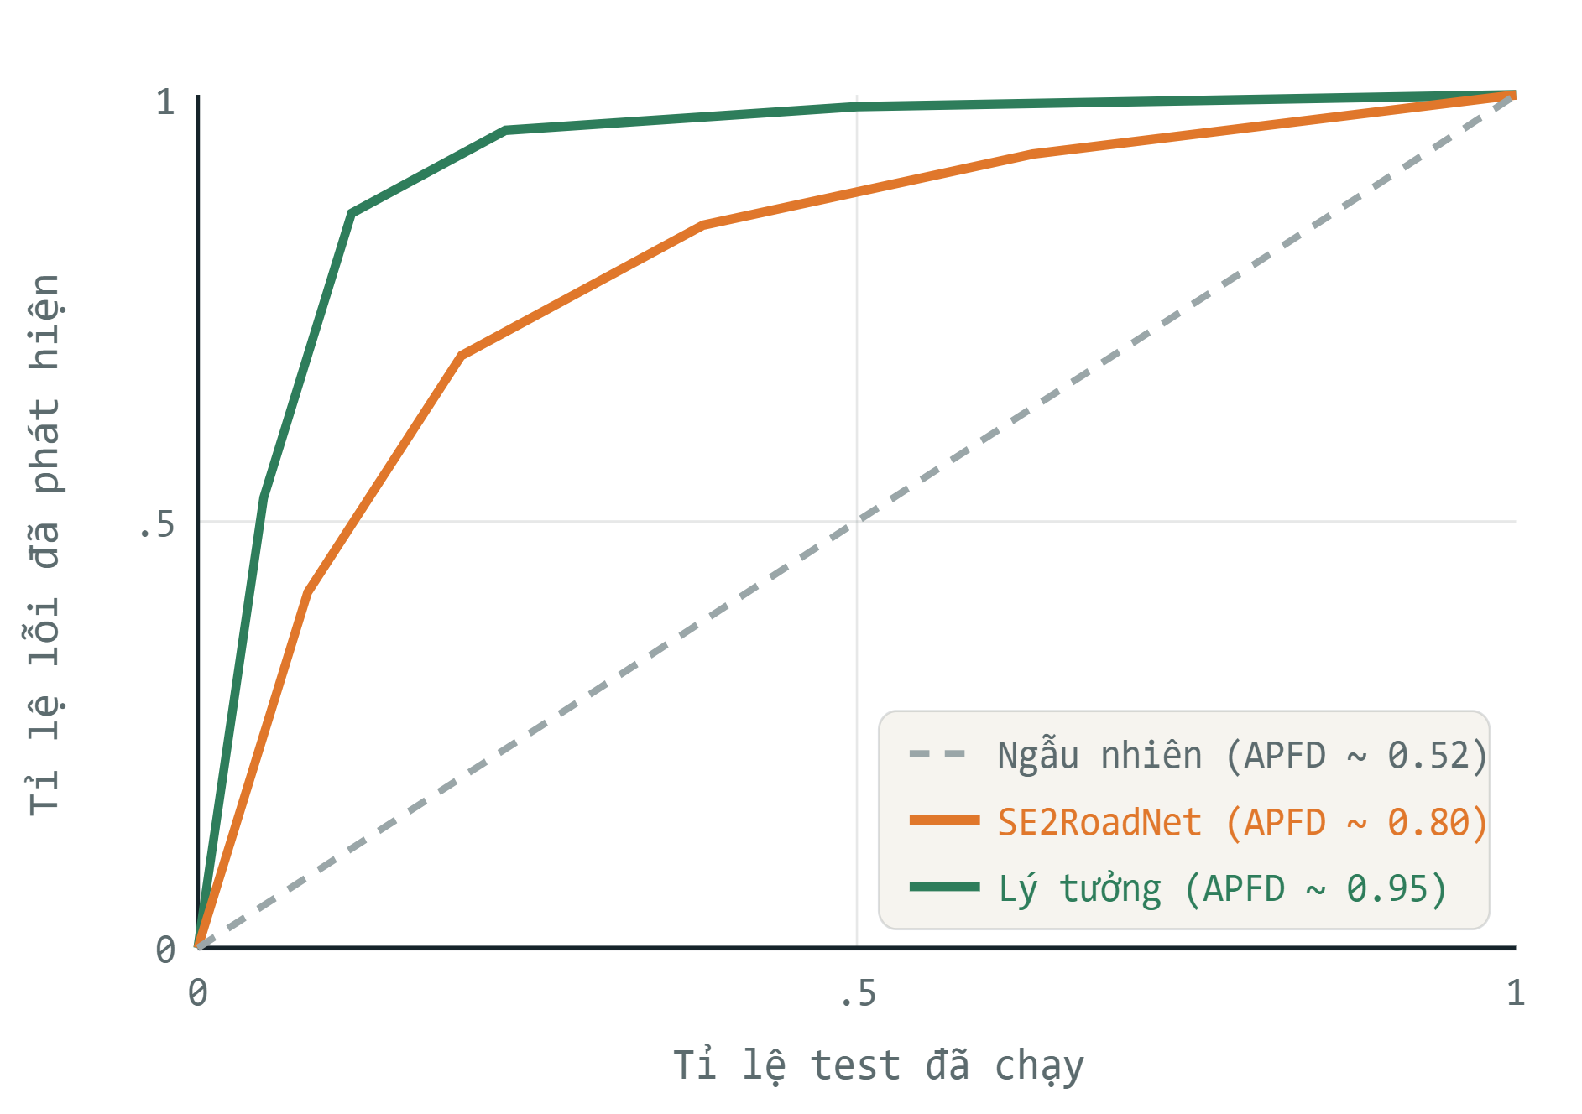
BÀI TOÁN · 03
Vì sao cần ưu tiên kiểm thử?
Trực giác:
Đường cong APFD
•
Xếp hạng tốt ⇒ lỗi dồn lên đầu ⇒ đường cong dốc đứng từ sớm.
•
Xếp hạng kém ⇒ lỗi nằm cuối hàng đợi ⇒ tốn nhiều giờ mô phỏng.
•
APFD đo chính diện tích dưới đường cong này.
956 kịch bản × mô phỏng vật lý ⇒ nhiều giờ CPU nếu chạy hết.
Takeaway: Ranking tốt dồn lỗi lên đầu hàng đợi ⇒ tiết kiệm phần lớn chi phí mô phỏng — bài toán không phải "chạy nhanh hơn" mà là "chạy đúng thứ tự".
Notes:
APFD = dien tich duoi duong cong phat hien loi.

Slide 7
BÀI TOÁN · 04
Dataset: SensoDat (Birchler et al., MSR 2024 [1])
Bộ dữ liệu công khai các kịch bản SDC sinh tự động trên BeamNG.tech, chia 3 split:
Đường càng dài ⇒ càng dễ FAIL (dữ liệu thật)
Split
N
%FAIL
Dài (m)
FAIL rate
Train
28 804
38.4%
61-454
Test (SensoDat)
7 202
38.4%
76-433
Competition (OOD)
956
36.9%
129-229
0.72
0.70
0.63
0.53
TB toàn tập 38.4%
0.45
0.37
0.26
0.25
0.29
100
125
150
175
200
225
250
275
300
total road length (m)
Takeaway: Competition có khoảng độ dài hẹp hơn (129-229m) ⇒ dịch phân phối (distribution shift).
Notes:
SensoDat 3 split; Competition hep hon -> distribution shift.

Slide 8
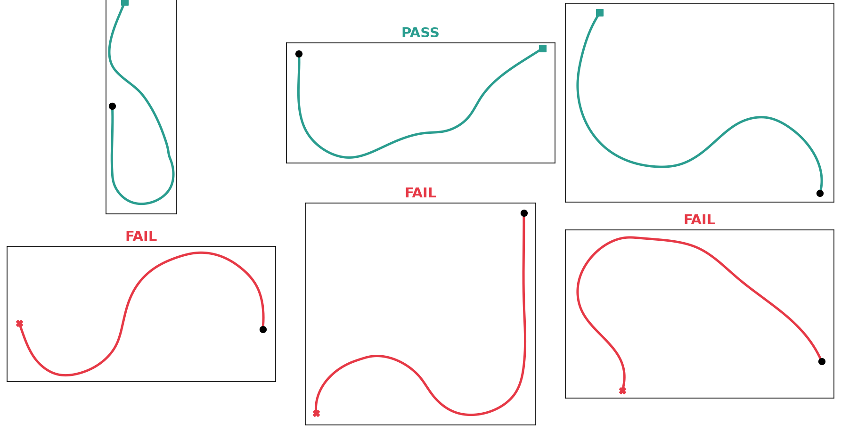
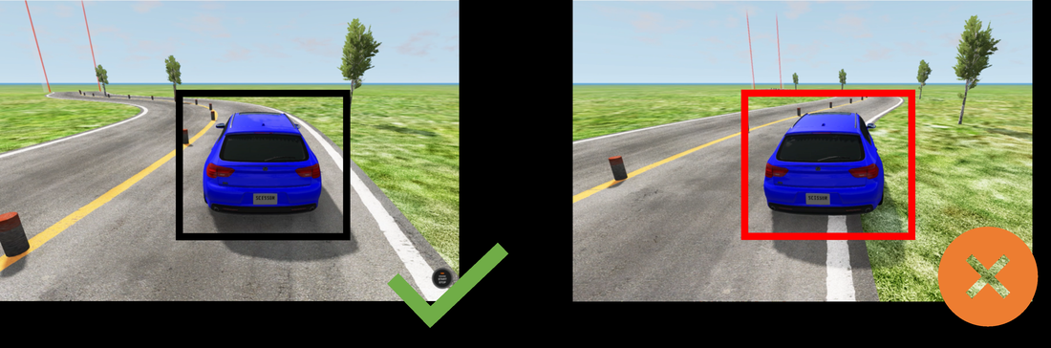
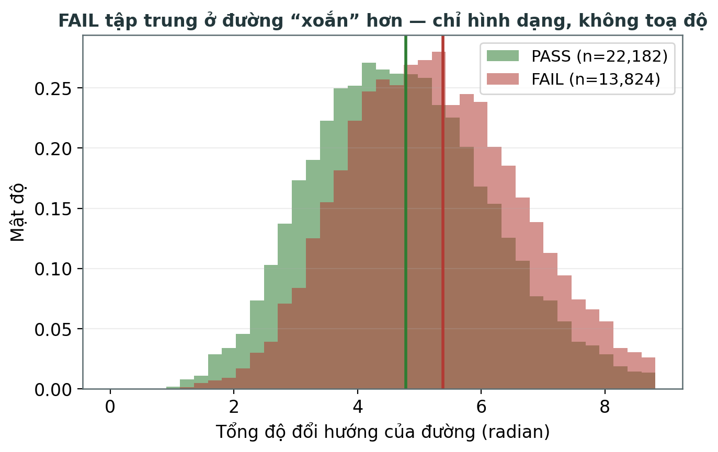
BÀI TOÁN · 05
Ví dụ kịch bản: hình dạng quyết định nhãn
Hình dạng đường (SensoDat)
Xe trong làn (BeamNG.tech)
FAIL tập trung ở đường "xoắn" hơn
Mô phỏng BeamNG.tech: trái PASS (trong làn) · phải FAIL (lệch làn).
Đường thật từ SensoDat · PASS mượt, FAIL chicane gắt.
Tổng độ đổi hướng (radian) — FAIL lệch phải.
⇒ Không có tọa độ (x,y) tuyệt đối nào quyết định nhãn — chỉ hình dạng. Gợi ý cho ràng buộc bất biến.
Notes:
Anh that tu SensoDat/BeamNG: hinh dang quyet dinh nhan -> goi y bat bien.

Slide 9
CÔNG TRÌNH LIÊN QUAN · 06
Related Work: 3 hướng tiếp cận
1
Search-based / Diversity
2
Feature-based ML
3
Deep: GNN / CNN / Transformer
Ý tưởng: GA / heuristic chọn tập test đa dạng hành vi (SO-SDC-Prioritizer, Greedy-diversity).
Ý tưởng: vài đặc trưng đường (góc, chiều dài) → mạng chuỗi gọn → rank (ITS4SDC: bi-LSTM, ICST'25).
Ý tưởng: học biểu diễn từ đồ thị đường / ảnh render / chuỗi điểm (GNN, ResNet, RoadFury).
✓ Ưu: không cần nhãn, truyền thống SBST.
✓ Ưu: rẻ, dễ giải thích.
✓ Ưu: APFD cao nhất (RoadFury 0.804).
✗ Hạn chế: ít đặc trưng, phụ thuộc khung, tinh chỉnh theo từng bench.
✗ Hạn chế: không bất biến — xoay / lấy mẫu là điểm trôi.
✗ Hạn chế: đa dạng ≠ lộ lỗi; đặc trưng phụ thuộc khung.
Khoảng trống: chưa phương pháp nào đảm bảo bất biến với phép xoay / tần số lấy mẫu — tất cả dựa vào augmentation (xấp xỉ) hoặc đặc trưng phụ thuộc khung.
Notes:
3 huong; khoang trong: chua dam bao bat bien.

Slide 10
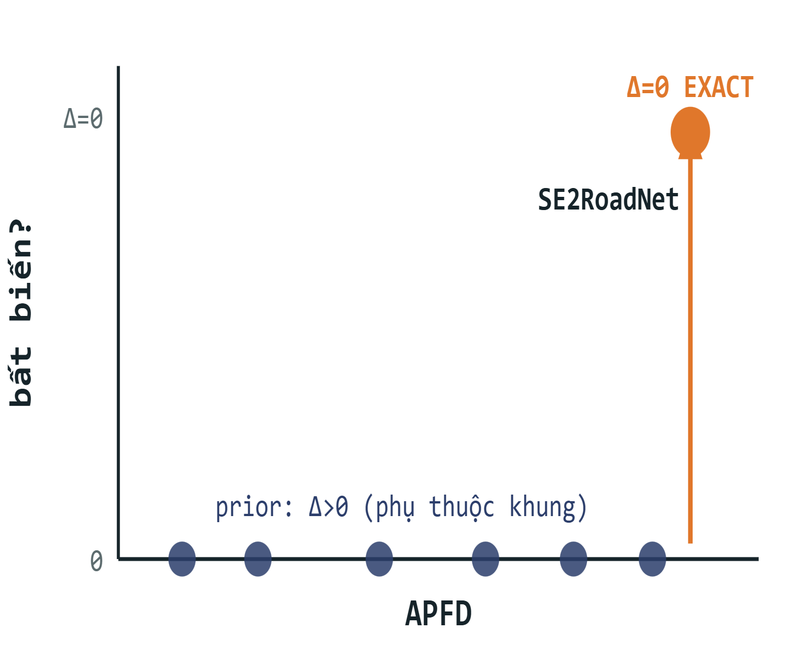
CÔNG TRÌNH LIÊN QUAN · 07
Related Work: Tổng hợp & Khoảng trống
METHOD
APPROACH
APFD
BẤT BIẾN
Hai trục độc lập
Random
—
0.493
✗
GNN
graph
0.533
✗
ResNet-50
image
0.572
✗
SO-SDC-Prioritizer
GA (TOSEM'23)
0.765
✗
ITS4SDC
LSTM (ICST'25)
0.781
✗
Greedy-diversity
heuristic
0.795
✗
RoadFury
Transformer+SWA
0.804
✗
SE2RoadNet
SE(2)-equiv.
0.805
✓ Δ=0
APFD trên 956 test OOD (30 trials). Các baseline tái lập trong cùng harness; RoadFury & SE2RoadNet là của nhóm.
SE2RoadNet thêm một trục đảm bảo mới chứ không chỉ tăng APFD.
Khoảng trống: cùng một con đường — chỉ khác hướng đặt hoặc số điểm lấy mẫu — không được làm điểm số thay đổi. Chưa method nào đảm bảo điều đó.
Notes:
Bang tong hop + 2 truc doc lap (APFD vs bat bien).

Slide 11
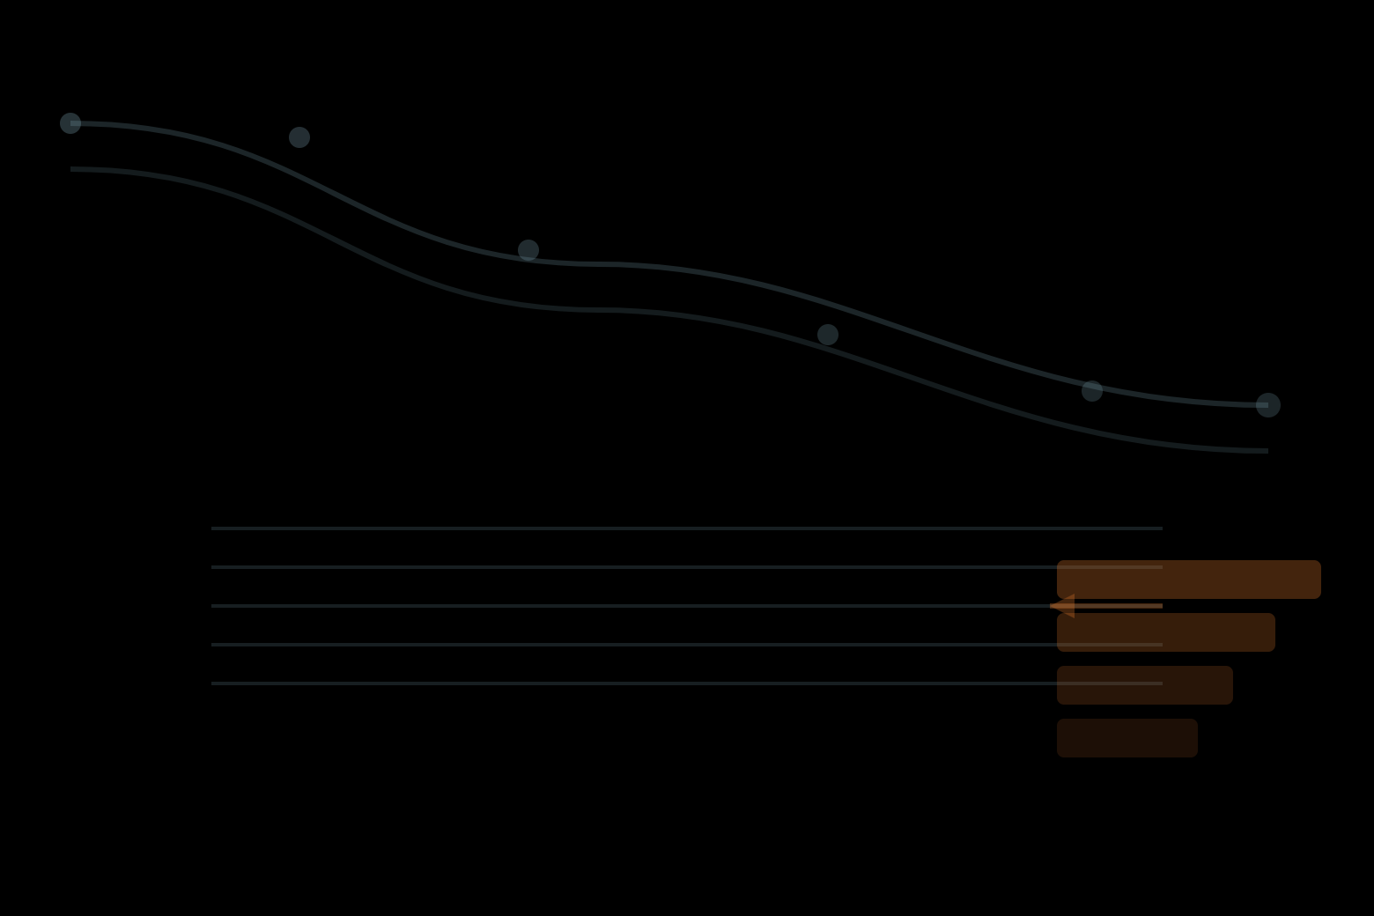
ROADFURY → SE2ROADNET
02 / 05
02
PHẦN 02
RoadFury
Phương pháp nền tảng của nhóm: Transformer + SWA + Focal
Notes:
Mo phan 2: RoadFury, phuong phap nen tang cua nhom.

Slide 12
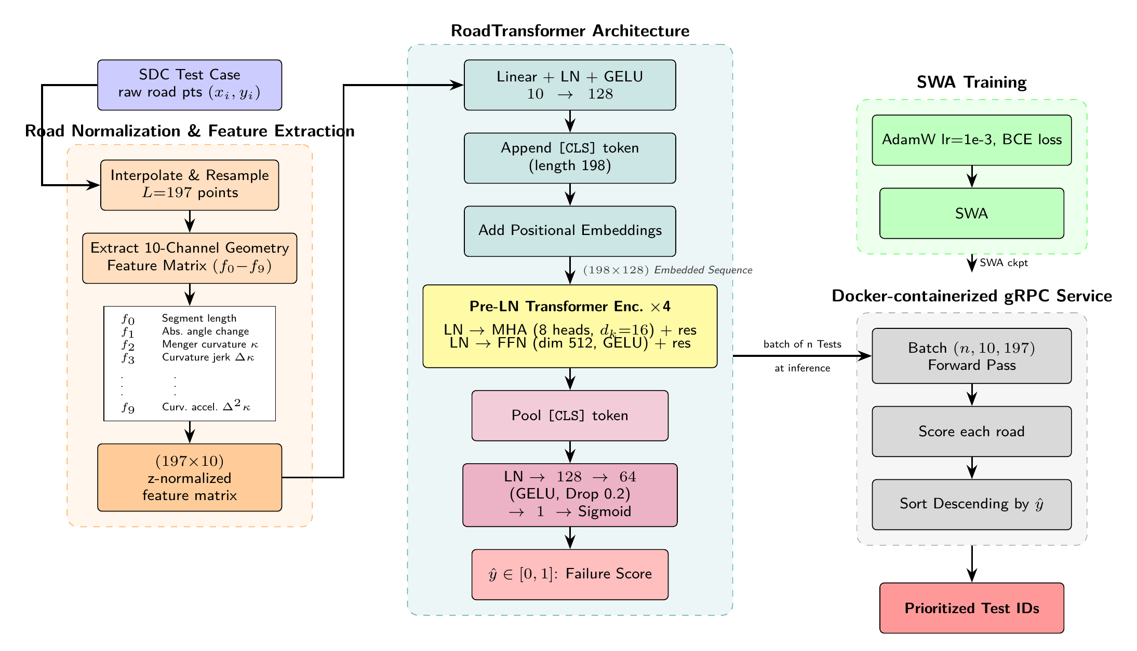
ROADFURY · 08
RoadFury: Pipeline nền tảng
Chuẩn hoá & trích đặc trưng → RoadTransformer → SWA → inference (chấm điểm, sắp xếp giảm dần). Chi tiết 2 điểm mù ở slide kế.
Notes:
Pipeline RoadFury (so do TikZ): chuan hoa 197 + 10 kenh -> RoadTransformer -> SWA -> inference.

Slide 13
ROADFURY · 09
RoadFury (chi tiet): mạnh, nhưng có điểm mù
Trích xuất đặc trưng (10 kênh)
RoadTransformer (829K tham số)
f0
Chiều dài đoạn ‖p_{i+1}−p_{i}‖
·
Linear 10→128 + LayerNorm + GELU.
f1
Biến thiên góc tuyệt đối |Δθ_{i}|
·
Token [CLS] + learned PE (vị trí tuyệt đối).
f2
Độ cong Menger κ_{i}
·
4 lớp Pre-LN Transformer, 8 heads, FFN 512.
f3
Biến thiên độ cong Δκ_{i} (jerk)
·
Pool [CLS] → 128→64→1 → Sigmoid.
f4
Chiều dài cung tích lũy s/L
f5
sinθ_{i} (phụ thuộc khung)
f6
cosθ_{i} (phụ thuộc khung)
f7
Hướng tuyệt đối θ_{i} (phụ thuộc khung)
f8
Độ lệch chuẩn cục bộ σ(κ)
f9
Gia tốc cong Δ²κ_{i}
Z-norm ⇒ ma trận (197 × 10).
KẾT QUẢ ICST
APFD = 0.804 ± 0.012, AUC 0.917 (30 trials, 956 test). Tốt nhất competition.
Takeaway: 3/10 kênh và PE tuyệt đối phụ thuộc khung quy chiếu ⇒ APFD cao nhưng không có bảo chứng — đây là 2 điểm mù.
Notes:
3/10 kenh + PE tuyet doi phu thuoc khung = 2 diem mu.

Slide 14
ROADFURY → SE2ROADNET · 10
Từ RoadFury đến SE2RoadNet: Vá 2 điểm mù
✗ Nhạy phép xoay
✗ Nhạy tần số lấy mẫu
Cùng đường, xoay 30°/90° ⇒ điểm trồi (ITS4SDC Δ=0.057).
Cùng đường, N=64 vs 197 điểm ⇒ điểm đổi theo cách rời rạc hóa.
vá ↓
vá ↓
✓ 7 kênh bất biến SE(2)
✓ Attention bias theo Δs
Bỏ sinθ, cosθ, θ; chỉ giữ Δs, κ, dκ/ds...
Thay PE tuyệt đối bằng hiệu số cung — bất biến tại tham số hóa.
SE2RoadNet: Bất biến SE(2) bằng kiến trúc
Augmentation (xấp xỉ)
· paradigm shift →
ràng buộc kiến trúc (bảo chứng)
Mỗi điểm mù RoadFury → một thành phần SE2RoadNet: vá có chủ đích, không refactor mù.
Notes:
2 diem mu -> 2 thanh phan; paradigm shift augmentation -> rang buoc kien truc.

Slide 15

ROADFURY → SE2ROADNET
03 / 05
03
PHẦN 03
SE2RoadNet
Đề xuất của nhóm: bất biến SE(2) bằng kiến trúc
Notes:
Mo phan 3: SE2RoadNet, de xuat cua nhom (trong tam).

Slide 16
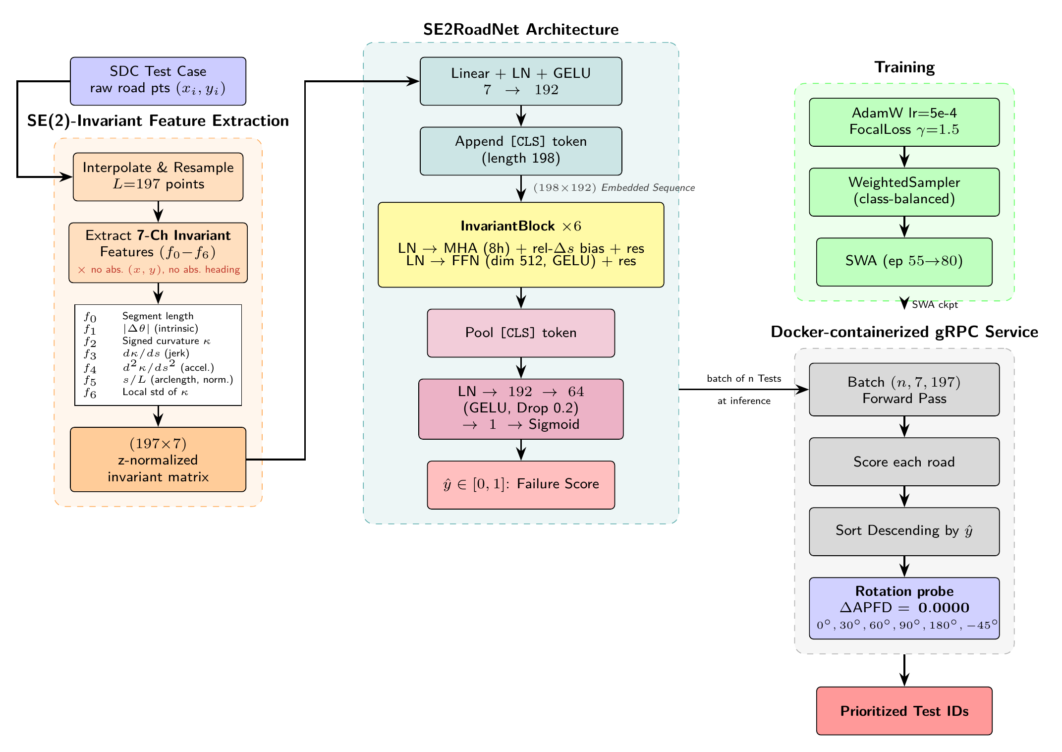
SE2ROADNET · 11
SE2RoadNet: Tổng quan kiến trúc
7 kênh bất biến → InvariantBlock×6 (bias theo Δs) → pool → Failure Score. Rotation probe: ΔAPFD = 0.0000.
Notes:
So do SE2RoadNet (TikZ): 7 kenh bat bien -> InvariantBlock x6 -> rotation probe Delta=0.

Slide 17

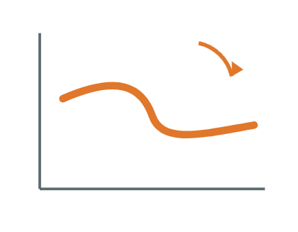
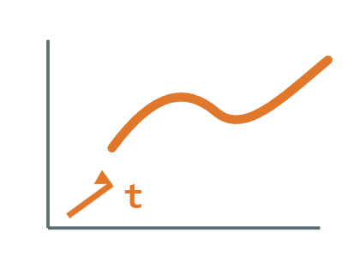
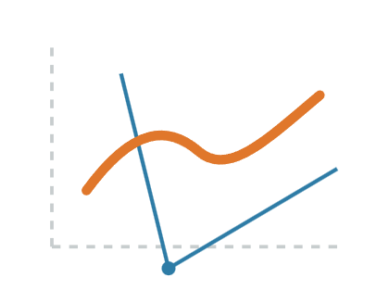
SE2ROADNET · 12
Ý tưởng cốt lõi: Bất biến SE(2)
Định lý mục tiêu: Mô hình f_{θ} phải thỏa mãn, bit-identical, với mọi (R,t) ∈ SE(2):
f_{θ}(R·R + t) = f_{θ}(R)
Xoay, tịnh tiến, hoặc đổi gốc tọa độ con đường ⇒ điểm số y nguyên.
Gốc R
=
Xoay R
=
Tịnh tiến +t
=
Đổi gốc tọa độ
Score = 0.8047
Score = 0.8047
Score = 0.8047
Score = 0.8047
Takeaway: Một con đường, bốn phép biến đổi SE(2), cùng một điểm số — bất biến là tính chất của kiến trúc, không phải của data augmentation.
Notes:
Dinh ly: f(RR+t)=f(R) bit-identical; 4 panel cung Score=0.8047.

Slide 18
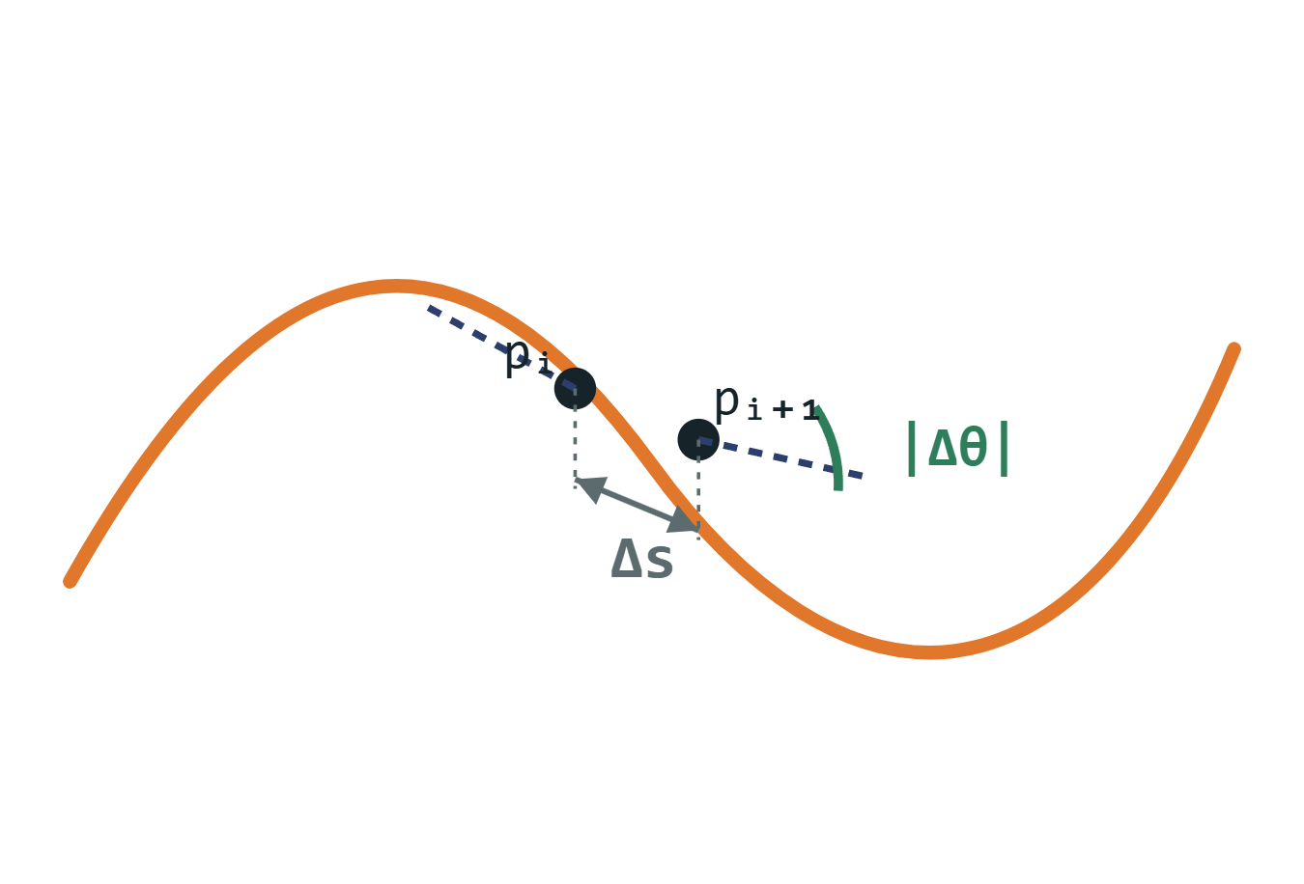
SE2ROADNET · 13
Bước 1: 7 kênh đặc trưng bất biến SE(2)
Chỉ giữ đại lượng nội tại của đường
1.
Δs_{i} — chiều dài đoạn i
2.
|Δθ_{i}| — biến thiên góc tuyệt đối
3.
κ_{i} = Δθ_{i}/Δs_{i} — độ cong có dấu
4.
dκ/ds — đạo hàm độ cong (jerk hình học)
5.
d²κ/ds² — đạo hàm bậc 2
6.
s_norm = s/L ∈ [0,1] — chiều dài cung tương đối
7.
σ_local(κ) — độ lệch chuẩn cục bộ (cửa sổ 11)
Các đại lượng nội tại tính trên từng cặp điểm liền kề — không thay đổi khi xoay/tịnh tiến.
⇒ 0 kênh phụ thuộc khung quy chiếu (đã bỏ sinθ, cosθ, θ).
Takeaway: Bất biến SE(2) được đảm bảo từ khâu đặc trưng — trước khi mô hình học.
Notes:
Chi giu dai luong noi tai; 0 kenh phu thuoc khung.

Slide 19
SE2ROADNET · 14
Bước 2: Kiến trúc SE2RoadNet (InvariantBlock ×6)
Linear 7→192 + LN + GELU
↓
·
Mỗi điểm trên đường ⇒ một token 192 chiều.
Concat token [CLS]
·
Mỗi block = MHA (8 heads) + FFN (512) + LayerNorm, với relative-arclength bias (Bước 3).
↓
InvariantBlock ×6
·
Pool [CLS] → 1 logit = xác suất FAIL.
↓
QUY MÔ
Pool theo [CLS]
Tổng 2.11 M tham số (~2.5× RoadFury) — vẫn nhẹ, train 24 phút.
↓
Head: LN → 64 → 1
Takeaway: Một Transformer bất biến nhẹ — token hóa từng điểm đường, 6 InvariantBlock, đầu ra xác suất FAIL.
Notes:
Stack Linear7->192, [CLS], InvariantBlock x6, pool, head; 2.11M params.

Slide 20
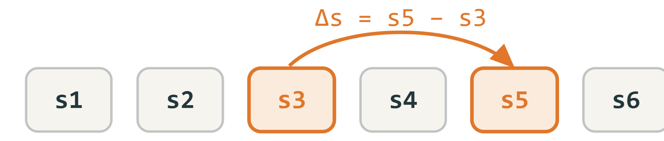
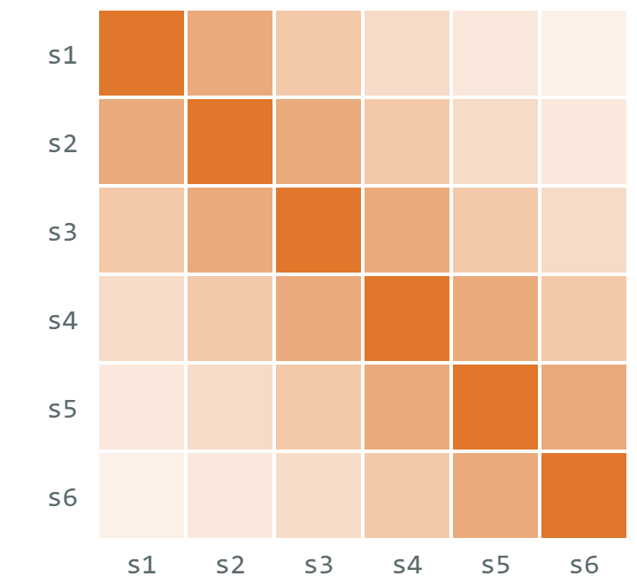
SE2ROADNET · 15
Bước 3: Attention với bias hiệu số Δs
Vấn đề với PE tuyệt đối
PE chuẩn (sin/cos của index i) khóa mô hình vào vị trí tuyệt đối của token. Xoay/cắt đường khác ⇒ index ứng với arclength khác ⇒ vỡ bất biến.
Giải pháp: relative-arclength RFF bias
Thêm bias vào ma trận attention, chỉ phụ thuộc hiệu số Δs_{ij} = s_{i} − s_{j} (bất biến tại tham số hóa):
bias_{ij} = MLP( sin(Δs_{ij} · ω) ) ∈ R⁸
Heatmap: attention giảm theo |Δs_{ij}| — bias chỉ phụ thuộc hiệu số, không bao giờ i,j riêng lẻ.
với ω ∈ R³² là tần số Fourier ngẫu nhiên (RFF) cố định.
Chi phí: O(B · L² · 32) mỗi block — điểm tốn nhất (24 phút train). Cải tiến tương lai: RoPE-1D trên s_norm.
Notes:
rel-arclength RFF bias; chi phi O(B L^2 32); tuong lai RoPE-1D.

Slide 21
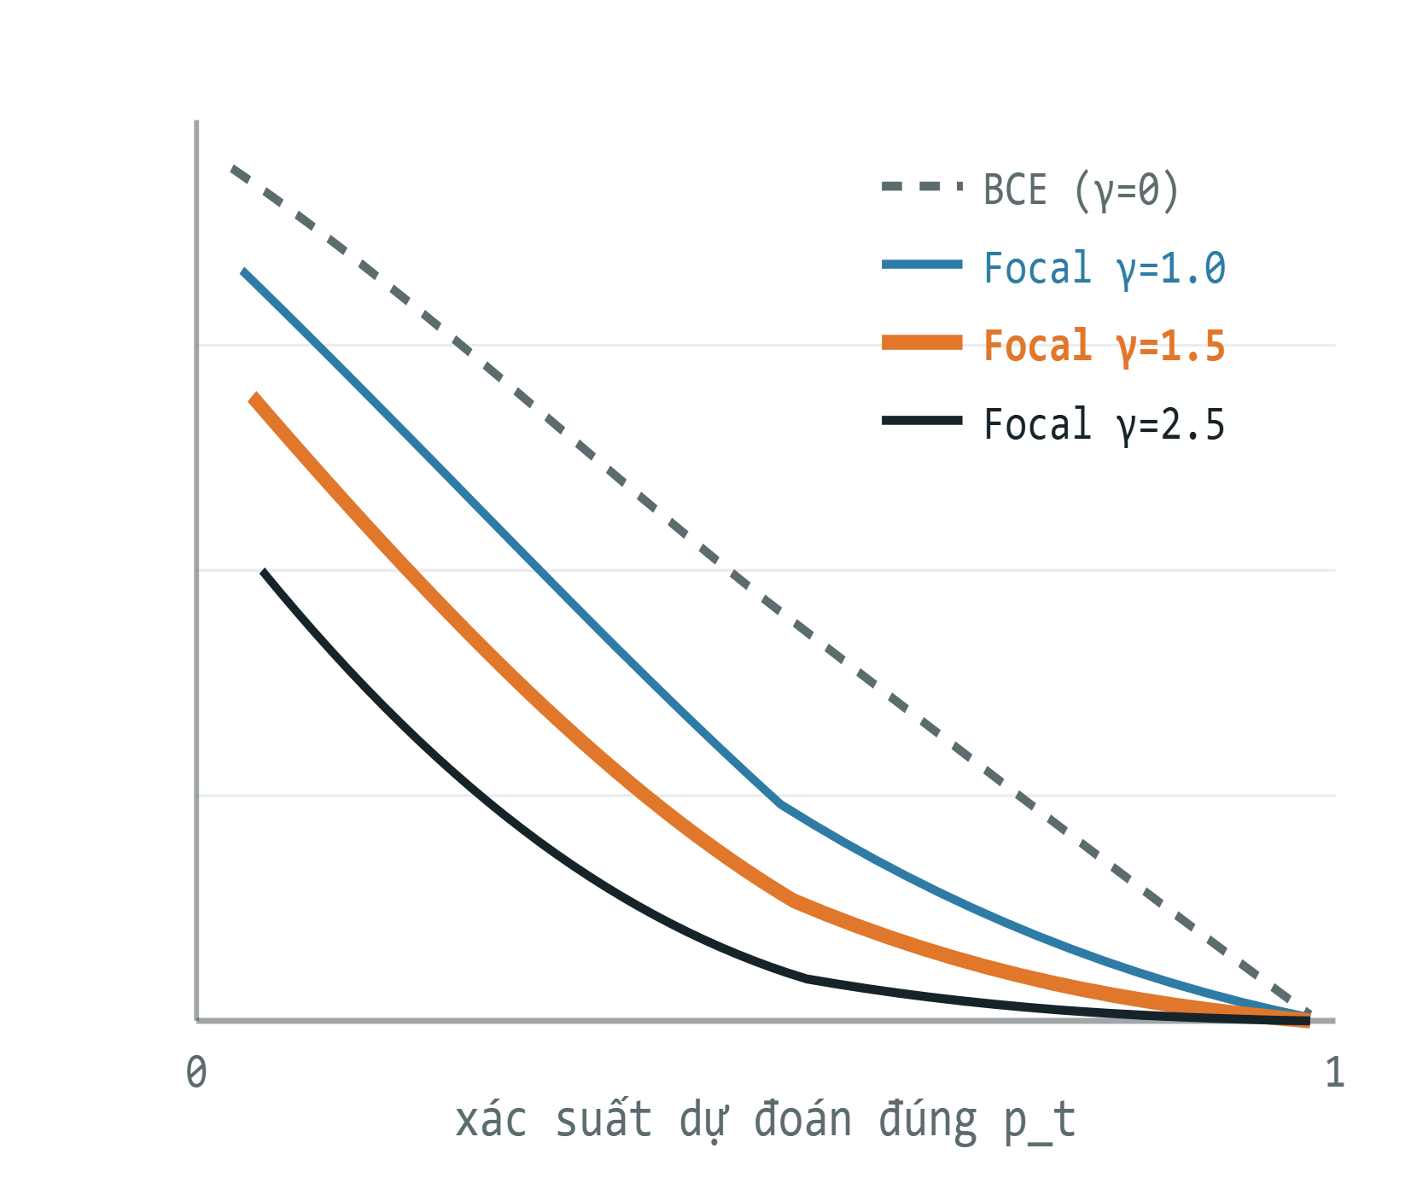
SE2ROADNET · 16
Buớc 4: Huấn luyện
Focal Loss (γ=1.5): dồn sức học ca khó
Vì sao Focal Loss?
L = −α(1 − p̂_t)ᴳ log p̂_t, γ = 1.5.
FAIL chỉ ~30–40%; BCE thuần ⇒ model "đoán PASS hết". Hệ số (1 − p̂_t)ᴳ down-weight ca dễ, up-weight ca khó.
Cấu hình
Optimizer
AdamW (wd 1e-3)
LR
5e-4 cosine + warmup 5
Batch / Epochs
384 / 80 (SWA từ 56)
Precision
bf16
Sampler
WeightedRandom
Wall-clock
24.2 phút
Params
2.11 M
Takeaway: Focal γ=1.5 + WeightedRandom ép model đầu tư vào ca FAIL hiếm mà không đổi siêu tham số.
Notes:
Focal loss gamma=1.5; cau hinh AdamW SWA bf16.

Slide 22
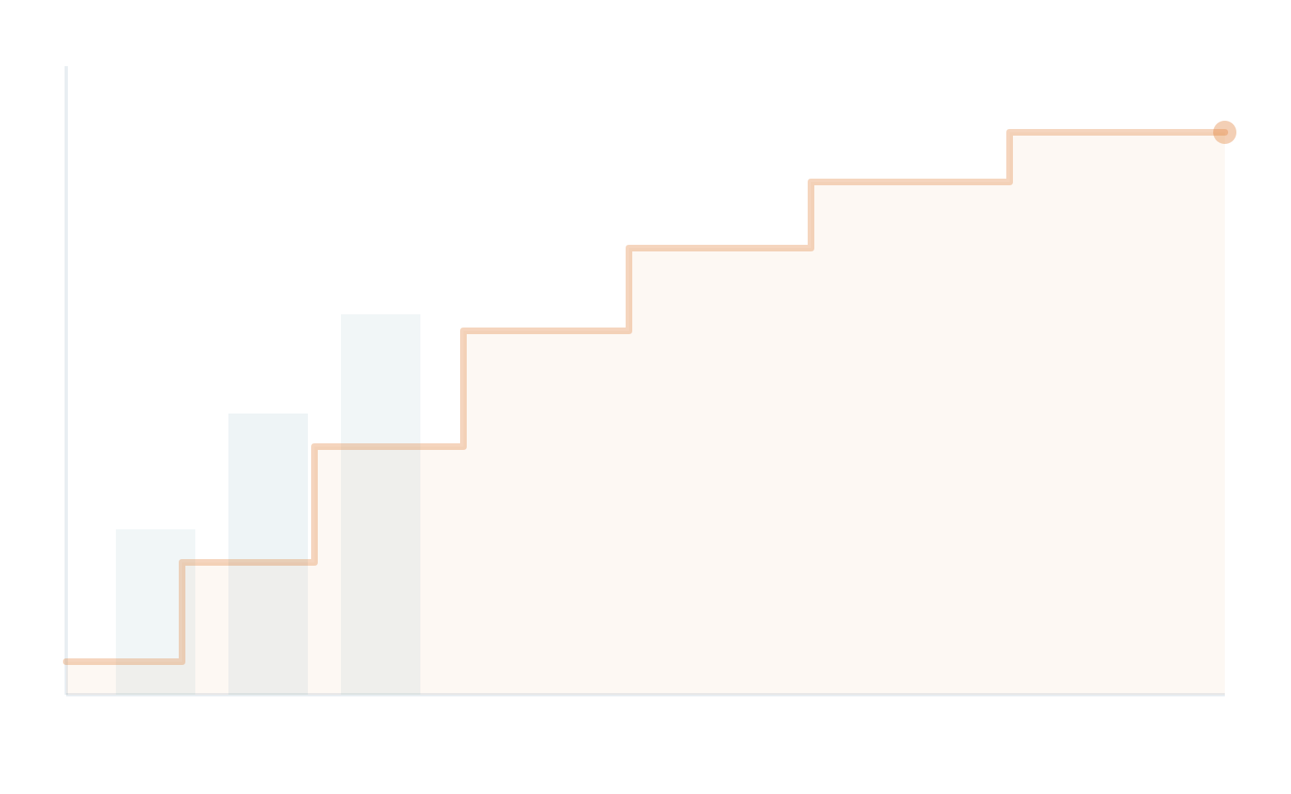
ROADFURY → SE2ROADNET
04 / 05
04
PHẦN 04
Đánh giá thực nghiệm
APFD · giao thức · bất biến Δ=0 · leaderboard
Notes:
Mo phan 4: danh gia thuc nghiem.

Slide 23
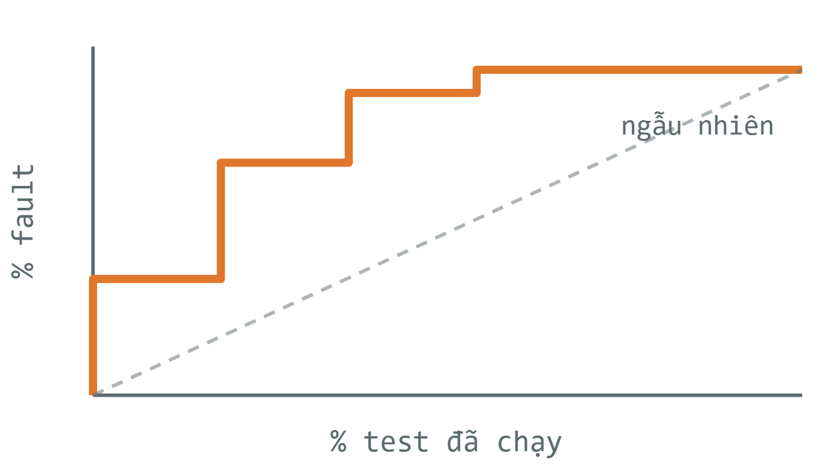
ĐÁNH GIÁ · 17
Chỉ số APFD & Giao thức đánh giá
Average Percentage of Faults Detected
Với hoán vị π trên n test (m là FAIL), TF_{i} là vị trí fault thứ i:
APFD(π) = 1 − (Σ TF_{i})/(n·m) + 1/(2n)
Khoảng [0,1], càng cao càng tốt. Ngẫu nhiên ~ 0.5; Lý tưởng ~ 1.0.
Ranking tốt ⇒ đường cong dốc đứng từ đầu.
→
→
1. Single-pass
2. Multi-trial (30 lần)
3. Rotation probe
Xếp hạng 1 lần trên toàn Competition split (956 test)
Mỗi trial: lấy ngẫu nhiên 287/956 test → APFD
Xoay toàn bộ split bằng {0,30,60,90,180,−45}° rồi đánh giá lại
0.8048 ± 0.0118
APFD = 0.8047
loại "may rủi" do thứ tự cố định
Δ = max − min APFD
Takeaway: Ba lớp: single-pass (điểm chính) → multi-trial (độ ổn định) → rotation probe (kiểm chứng bất biến).
Notes:
Cong thuc APFD + 3 lop danh gia.

Slide 24
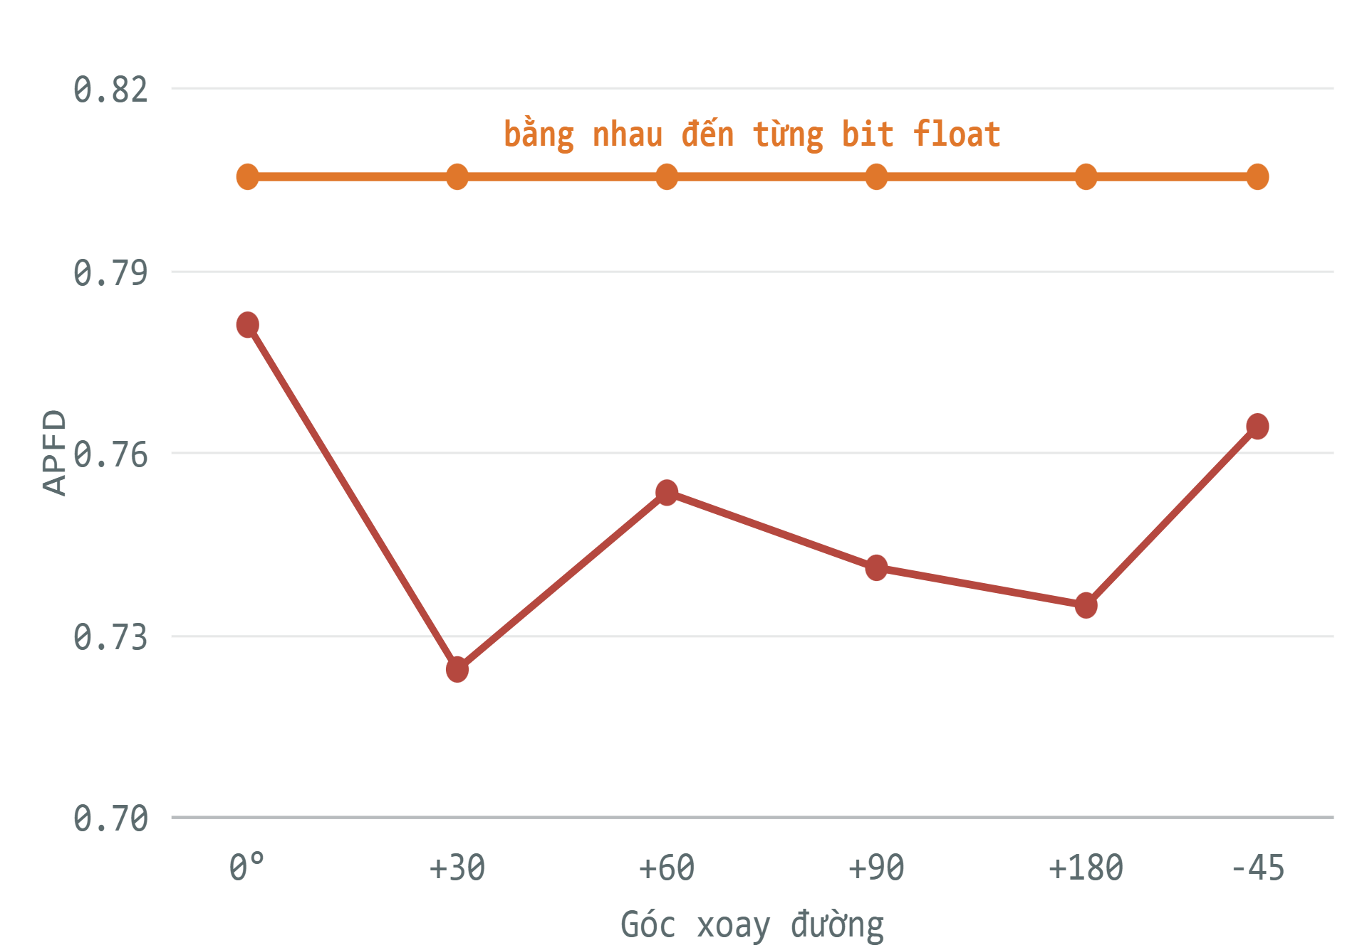
ĐÁNH GIÁ · 18
Kết quả headline: Bất biến phép xoay Δ = 0
Xoay đường ⇒ baseline trôi điểm, SE2RoadNet bất biến
Xoay
ITS4SDC
SE2RoadNet
0°
0.7810
0.8047
+30°
0.7240
0.8047
+60°
0.7518
0.8047
+90°
0.7396
0.8047
+180°
0.7334
0.8047
-45°
0.7627
0.8047
Δ
0.0570
0.0000
Không phải "trong sai số"
6 góc xoay, APFD bằng nhau đến từng bit float (=0, không phải ~10⁻³): pipeline 7 kênh trả vector pixel-identical sau xoay ⇒ logit y nguyên.
ITS4SDC (Δ=0.057)
SE2RoadNet (Δ=0.0000)
⇒ Lý thuyết được xác minh bằng thực nghiệm, không cần nói "xấp xỉ".
Notes:
Bang xoay: ITS4SDC troi, SE2RoadNet =0.8047 moi goc.

Slide 25
ĐÁNH GIÁ · 19
Bảng xếp hạng: so với 8 baselines
Bảng xếp hạng APFD (956 test OOD, 30 trials)
Phương pháp
AUC
APFD
LLM zero-shot
0.487
RoadFury
0.917
0.804
Ngẫu nhiên
0.493
GNN (đồ thị)
0.533
SE2RoadNet
0.934
0.805
ResNet-50 (ảnh)
0.572
SO-SDC-Prioritizer (GA)
0.765
ITS4SDC (ICST'25)
0.781
Greedy-diversity
0.795
RoadFury (nền tảng)
0.804
Đọc bảng
SE2RoadNet (của nhóm)
0.805
SE2RoadNet ngang APFD baseline tốt nhất, nhưng tăng AUC (+0.017) và thêm bảo chứng Δ=0 mà không method nào có ⇒ cải thiện theo nghĩa Pareto.
ngẫu nhiên
LLM zero-shot & Greedy-diversity: baseline nhóm tái lập trong cùng harness.
Không đánh đổi: giữ APFD đỉnh, tăng AUC, và là phương pháp duy nhất bất biến SE(2) tuyệt đối.
Notes:
Bar chart leaderboard + bang AUC/APFD; Pareto.

Slide 26
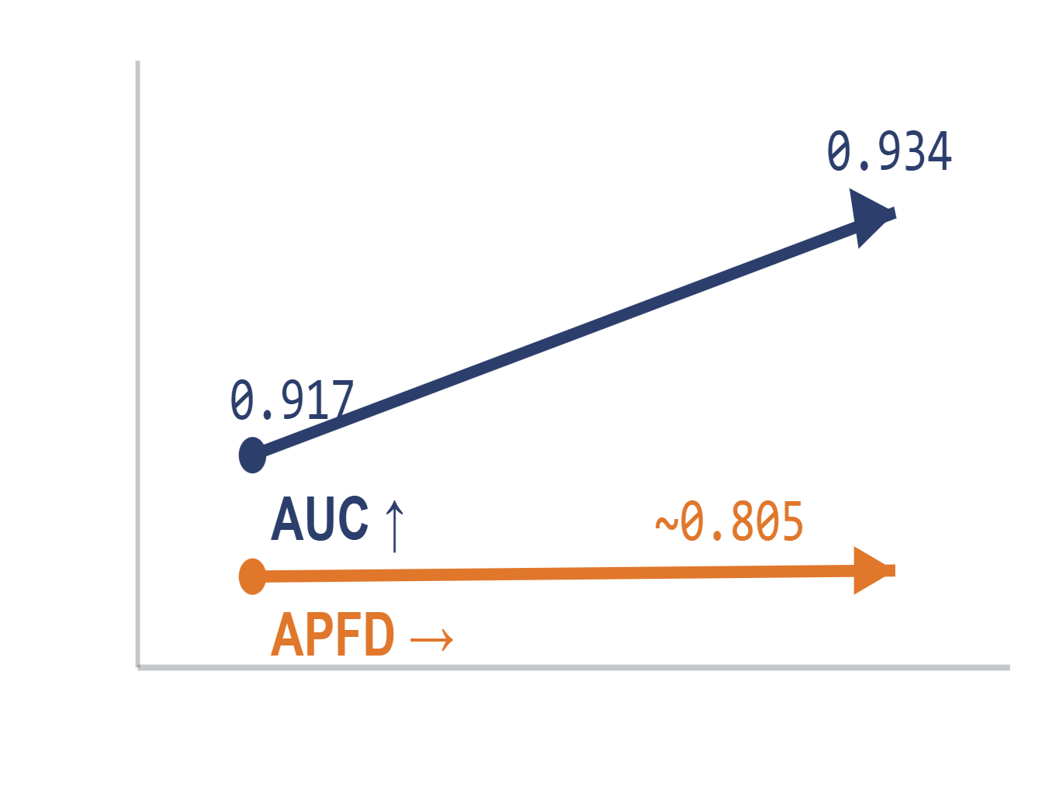
ĐÁNH GIÁ · 20
AUC vs APFD: vì sao tách bạch?
AUC đo khả năng phân loại PASS/FAIL trên từng cặp — không quan tâm thứ hạng tuyệt đối.
APFD đo tốc độ lộ lỗi theo thứ tự chạy — chính là cái Competition tối ưu.
SE2ROADNET · CÙNG 1 MÔ HÌNH
→
Trong gần như mọi thí nghiệm của nhóm, AUC và APFD phân kỳ : tăng AUC không đảm bảo tăng APFD.
→
SE2RoadNet tăng AUC (0.917 → 0.934) trong khi APFD giữ đỉnh (~0.805).
⇒
Khi báo cáo phải nói rõ metric nào đang được tối ưu cho tình huống nào.
AUC tăng, APFD gần như phẳng
Takeaway: Không gộp AUC và APFD thành "một điểm tốt hơn" — chúng đo hai thứ khác nhau.
Notes:
Hai metric khac nhau; khong gop lai.

Slide 27
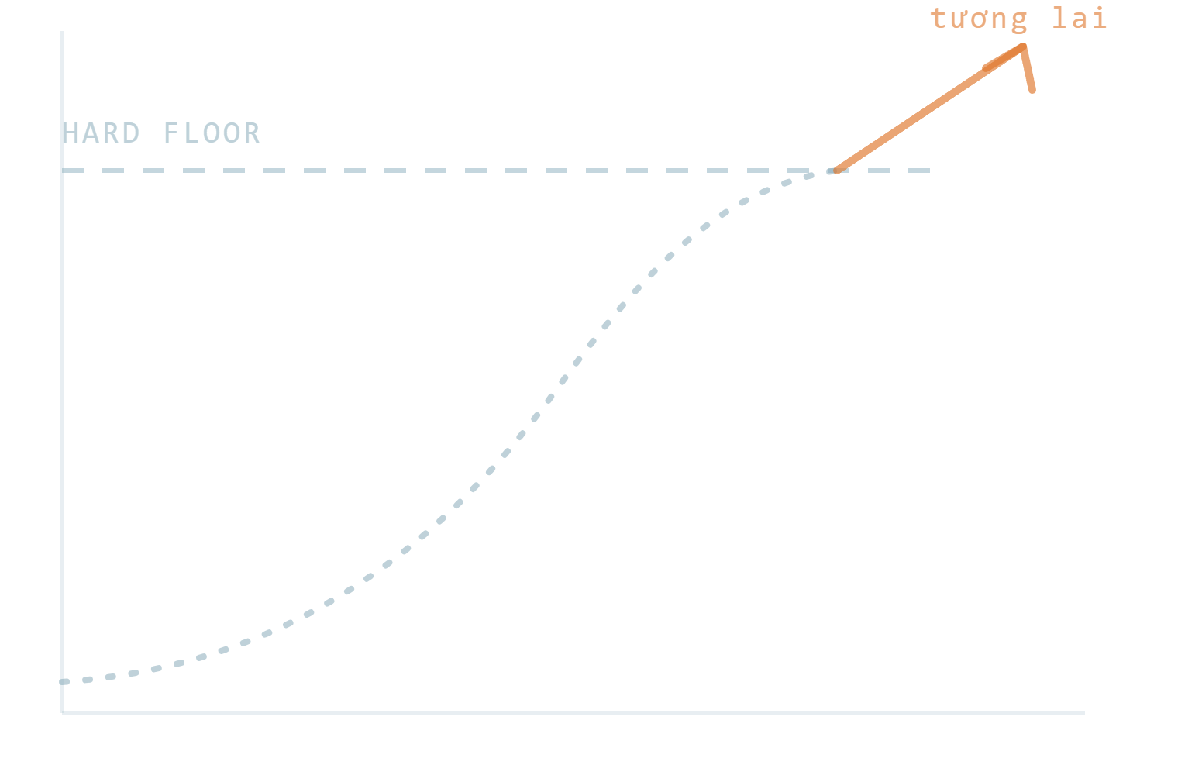
ROADFURY → SE2ROADNET
05 / 05
05
PHẦN 05
Hạn chế & Hướng phát triển
nhìn thẳng điểm yếu · bốn hướng mở rộng
Notes:
Mo phan 5: han che va huong phat trien.

Slide 28
HẠN CHẾ · 21
Hạn chế: nhìn thẳng vào điểm yếu
Về chỉ số
Về phương pháp
AUC và APFD phân kỳ: AUC cao hơn không kéo theo APFD cao hơn — phải lập luận cẩn thận metric nào quan trọng khi nào.
Conformal an toàn còn dở: v1 valid-nhưng-vô nghĩa, v2 informative-nhưng-invalid; cần v3 mới ship.
Listwise loss chưa tăng APFD trung bình: chỉ giảm σ ⇒ đóng góp 'ổn định', không phải headline.
Dịch phân phối chưa đóng: IRM / TENT chưa thu hẹp gap SensoDat→Competition (negative đã biết).
Trần APFD ở bench FAIL cao: ví dụ 95% FAIL ⇒ APFD ~ 0.52 là ceiling, không phải thất bại.
Bất biến lấy mẫu là xấp xỉ: resolution probe Δ ~ 0.0012 (rất nhỏ) — chưa exact như phép xoay.
Takeaway: Bất biến xoay là exact; các đảm bảo khác (resolution, conformal) vẫn đang hoàn thiện — báo cáo trung thực thay vì giấu.
Notes:
Diem yeu ve chi so va phuong phap; bao cao trung thuc.

Slide 29
HƯỚNG PHÁT TRIỂN · 22
Hướng phát triển
1
2
Tổng quát hóa đa benchmark
An toàn có bảo chứng (Conformal v3)
Một công thức, 8+ benchmark công khai (OOB, SDC-Scissor, sdc-travel...) — APFD không tinh chỉnh theo từng bench.
Chặn dưới prefix-APFD vừa valid vừa non-vacuous ; audit tỉ lệ vi phạm độ cong.
3
4
Bất biến lấy mẫu exact
SSL vật lý (physics-informed)
RoPE-1D trên s_norm thay RFF bias ⇒ rẻ hơn và tiến tới resolution-Δ = 0.
Pretext task gắn với độ cong/jerk để học biểu diễn nền — thay SSL hình học ngây thơ (chuyển kém).
Mục tiêu: từ một baseline bất biến cho SDC → công thức chung bất biến & audit-readable cho mọi benchmark.
Notes:
4 huong; muc tieu cong thuc chung bat bien & audit-readable.

Slide 30
THAM KHẢO
Tài liệu tham khảo
[1] C. Birchler, C. Rohrbach, T. Kehrer, S. Panichella. SensoDat: Simulation-based Sensor Dataset of Self-driving Cars. MSR, 2024. (nguồn dữ liệu)
[6] T.-Y. Lin, P. Goyal, R. Girshick, K. He, P. Dollar. Focal Loss for Dense Object Detection. ICCV, 2017.
[7] P. Izmailov et al. Averaging Weights Leads to Wider Optima and Better Generalization (SWA). UAI, 2018.
[2] C. Birchler, S. Khatiri, B. Bosshard, A. Gambi, S. Panichella. Single and Multi-objective Test Cases Prioritization for Self-driving Cars in Virtual Environments. ACM TOSEM, 2023.
[8] T. Cohen, M. Welling. Group Equivariant Convolutional Networks. ICML, 2016. (nền tảng bất biến nhóm)
[3] ICST/SBFT Tool Competition — Self-Driving Car Testing (Cyber-Physical Systems). 2023–2025. (giao thức APFD)
[9] A. Rahimi, B. Recht. Random Features for Large-Scale Kernel Machines (RFF). NeurIPS, 2007.
[4] G. Rothermel, R. Untch, C. Chu, M. Harrold. Prioritizing Test Cases for Regression Testing. IEEE TSE, 2001. (định nghĩa APFD)
[10] A. Angelopoulos, S. Bates. A Gentle Introduction to Conformal Prediction. 2021. (hướng an toàn)
[5] A. Vaswani et al. Attention Is All You Need. NeurIPS, 2017.
RoadFury & SE2RoadNet là phương pháp của nhóm; các baseline khác được tái lập trong cùng harness.
Notes:
Tai lieu tham khao IEEE.

Slide 31
VIDEO TRÌNH BÀY (METHOD 60%)
[ thumbnail sẽ được thay sau ]
RoadFury → SE2RoadNet · demo
►
►
Xem trên Google Drive
►
Bản Facebook
Thay ảnh thumbnail thật vào đây trước khi nộp; link đã chèn sẵn.
Notes:
Video trinh bay; thumbnail placeholder; link Drive + Facebook.

Slide 32
UNIVERSITY OF SCIENCE · VNU-HCM
Cảm ơn đã lắng nghe!
→
Q&A — Questions & Discussion
RoadFury → SE2RoadNet: bất biến SE(2) cho ưu tiên kiểm thử SDC
Trần Chí Nguyên · Huỳnh Trung Kiệt · Đào Sỹ Duy Minh
Notes:
Cam on va moi cau hoi.

Slide 33
BACKUP · B1
APFD — ví dụ tính tay
Giả sử n = 5 test, m = 2 FAIL. Hai cách xếp hạng:
Xếp tốt (FAIL ở vị trí 1, 2)
Xếp kém (FAIL ở vị trí 4, 5)
1
2
3
4
5
1
2
3
4
5
APFD = 1 − (1+2)/(5·2) + 1/10 = 0.80
APFD = 1 − (4+5)/(5·2) + 1/10 = 0.20
Takeaway: Cùng một tập lỗi — chỉ khác thứ tự — APFD chênh nhau 4 lần. Đó là toàn bộ giá trị của test prioritization.
Notes:
APFD vi du tinh tay.

Slide 34
BACKUP · B2
Multi-trial protocol (vì sao 30 lần?)
APFD single-pass nhạy với thứ tự cố định của tập test ⇒ một con số dễ “may rủi”.
Mỗi trial: lấy ngẫu nhiên max(50, 0.3·|test|) = 287/956 test, tính APFD độc lập.
Báo cáo APFD ± σ qua 30 trials, seed = 42.
σ thường là con số xuất bản quan trọng hơn mean (độ ổn định của ranking).
SE2ROADNET
0.8048 ± 0.0118
(mean ± σ, 30 trials)
Takeaway: 30 trials biến một con số đơn lẻ thành phân phối có σ — độ tin cậy thay vì may rủi.
Notes:
Vi sao 30 lan.

Slide 35
BACKUP · B3
Resolution probe (bất biến lấy mẫu)
APFD VS N (RESAMPLE)
.8072
.8067
.8066
.8060
Lấy cùng một con đường, resample ở N ∈ {64,...,197} điểm rồi đánh giá lại.
Đo Δ = max − min APFD qua các mức N.
Kết quả: Δ ~ 0.0012 — rất nhỏ nhưng chưa exact như phép xoay (Δ=0).
Lý do: bias RFF theo Δs là gần-bất-biến tại tham số hóa, không tuyệt đối ⇒ hướng RoPE-1D.
64
100
150
197
Δ = 0.0012 (max − min)
Takeaway: Phép xoay: Δ=0 exact (bằng kiến trúc). Lấy mẫu: Δ ~ 0.0012 (gần như, đang tiến tới exact).
Notes:
Bat bien lay mau xap xi.

Slide 36
BACKUP · B4
Chi phí ở quy mô lớn
1
Inference: 1 forward pass/đường, batch (n,7,197) ⇒ chấm cả tập trong vài giây GPU.
2
Chi phí thật nằm ở mô phỏng vật lý của các test được chọn — không phải ở scorer.
3
Ranking tốt dồn lỗi lên đầu ⇒ chạy ít kịch bản đầu đã lộ phần lớn lỗi, tiết kiệm nhiều giờ CPU.
4
Train một lần: 24.2 phút (Kaggle), 2.11 M tham số ⇒ tái lập rẻ.
"The best simulation is the one you never run." — scorer rẻ, ngân sách dồn cho các test có khả năng lộ lỗi cao nhất.
Notes:
Chi phi o quy mo lon.

Slide 37

BACKUP · B5
Vì sao 7 kênh là bất biến SE(2)? (chứng minh ngắn)
Lập luận
Hệ quả
1. SE(2): biến đổi p → R·p + t (R xoay, t tịnh tiến).
F(R·R+t) = F(R)
2. Chiều dài đoạn Δs = ||p(i+1)-pi|| bất biến (R trực giao bảo toàn khoảng cách, t triệt tiêu).
(pixel-identical, 7 kênh)
⇒ mọi tầng phía sau (Linear, attention bias theo Δs, pool) chỉ nhận đầu vào bất biến ⇒ output bất biến.
3. Góc giữa hai vector liên tiếp ⇒ |Δθ| bất biến (R bảo toàn góc).
4. κ = Δθ/Δs và các đạo hàm theo s ⇒ hàm của đại lượng bất biến ⇒ bất biến.
5. Loại bỏ sinθ, cosθ, θ (phụ thuộc R) là điều kiện cần để bất biến tuyệt đối.
Takeaway: Bất biến bằng kiến trúc: đảm bảo bởi xây dựng, không phụ thuộc dữ liệu hay augmentation.
Notes:
Vi sao 7 kenh bat bien SE(2) - chung minh ngan.

